Slide 1
Chapter 07 폼과 PHP

Slide 2
01 HTTP
02 POST 방식
03 GET 방식

Slide 3
• HTTP의 동작 원리를 이해할 수 있다.
• POST와 GET에 의한 데이터 전달 방식을 이해할 수 있다.
• POST에 의한 폼 양식 처리 방식을 이해할 수 있다.
• URL 주소를 이용하여 데이터를 전달하는 방법을 이해할 수 있다.

Slide 4
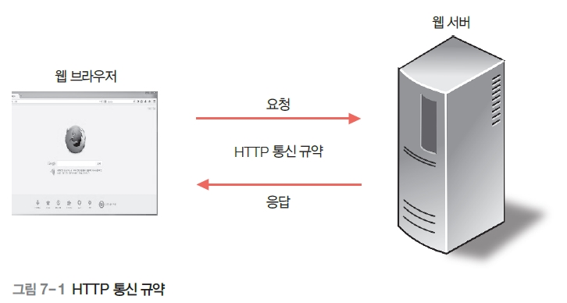
01 HTTP
    HTTP(HyperText Transfer Protocol)는 웹 브라우저와 웹 서버가 서로 소통하기 위한 프로토콜, 즉 통신 규약.
    웹 브라우저가 HTTP 통신 규약에 의해 웹 서버에 데이터를 요청하면 웹 서버는 이를 처리하여 결과를 웹 브라우저에 돌려줌.
    ① 사용자가 웹 브라우저 주소 창에 URL을 입력하거나 웹 페이지의 링크 클릭.
    ② HTTP 통신 규약에 의해 사용자 요청이 웹 서버로 전달.
    ③ 웹 서버는 사용자 요청을 처리하여 그 결과를 HTTP 통신 규약에 의해 사용자의 웹 브라우저로 전송.
    ④ 웹 브라우저는 웹 서버가 보낸 데이터를 분석하여 화면에 출력.
    ⑤ 웹 브라우저 화면에 텍스트, 글자, 동영상 등의 형태로 나타난 요청 결과를 사용자가 확인.

Slide 5
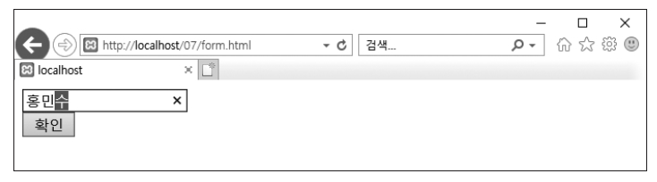
02 POST 방식
[예제 7-1] 폼 양식 생성하기 07/form.html
  <html>
  <head>
  <meta charset="utf-8">
  </head>
  <body>
  <form name="form1" method="post" action="view.php">
  <input type="text" name="name1">
  <br><br>
  <input type="submit" value="확인">
  </form>
  </body>
  </html>

Slide 6
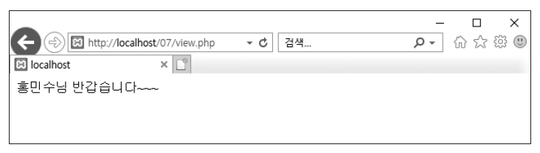
02 POST 방식
[예제 7-2] 폼 양식에 입력된 데이터 처리하기 07/view.php
  <html>
  <head>
  <meta charset="utf-8">
  </head>
  <body>
  <?php
  $name = $_POST["name1"];
  echo $name."님 반갑습니다~~~";
  ?>
  </body>
  </html>

Slide 7
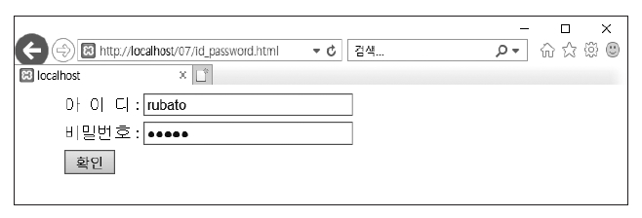
02 POST 방식
[예제 7-3] 아이디와 비밀번호 입력 창 생성하기 07/id_password.html
  <html>
  <head>
  <meta charset="utf-8">
  <link href="style.css" rel="stylesheet">
  </head>
  <body>
  <form name="form1" method="post" action="view2.php">
  <ul>
  <li>아 &nbsp;이 &nbsp;디 : <input type="text" name="id"></li>
  <li>비밀번호 : <input type="password" name="pass"></li>
  <li><input type="submit" value="확인"></li>
  </ul>
  </form>
  </body>
  </html>

Slide 8
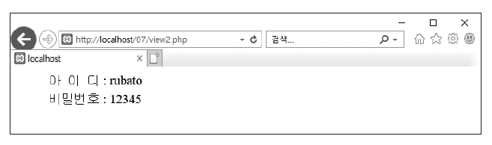
02 POST 방식
[예제 7-4] 아이디와 비밀번호로 입력된 데이터 처리하기 07/view2.php
  <html>
  <head>
  <meta charset="utf-8">
  <link href="style.css" rel="stylesheet">
  </head>
  <body>
  <?php
  $id = $_POST["id"];
  $pass = $_POST["pass"];
  ?>
  <ul>
  <li>아 &nbsp;이 &nbsp;디 : <?= $id?></li>
  <li>비밀번호 : <?= $pass?></li>
  </ul>
  </body>
  </html>

Slide 9
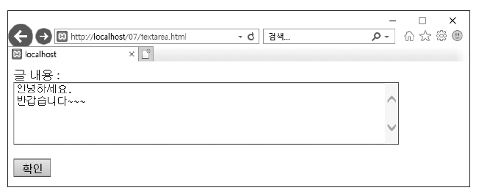
02 POST 방식
[예제 7-5] 텍스트 입력 창 생성하기 07/textarea.html
  <html>
  <head>
  <meta charset="utf-8">
  </head>
  <body>
  <form name="form1" method="post" action="view3.php">
  글 내용 :<br>
  <textarea rows="5" cols="60" name="content"></textarea>
  <br><br>
  <input type="submit" value="확인">
  </form>
  </body>
  </html>

Slide 10
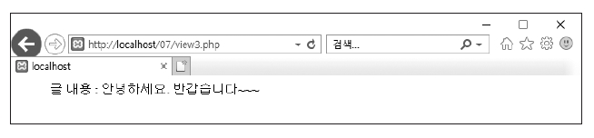
02 POST 방식
[예제 7-6] 텍스트 영역에 입력된 데이터 처리하기 07/view3.php
  <html>
  <head>
  <meta charset="utf-8">
  <link href="style.css" rel="stylesheet">
  </head>
  <body>
  <?php
  $content = $_POST["content"];
  $content = str_replace(“\n”, “<br/>”, $_POST["content"]); #추가한 코드 - 줄바꿈
  ?>
  <ul>
  <li>글 내용 : <?= $content?></li>
  </ul>
  </body>
  </html>

Slide 11
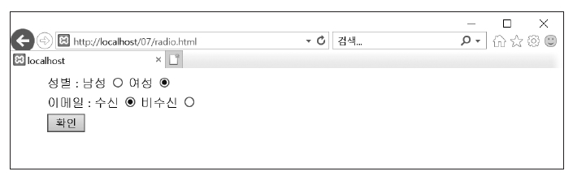
02 POST 방식
[예제 7-7] 라디오 버튼 생성하기 07/radio.html
  <html>
  <head>
  <meta charset="utf-8">
  <link href="style.css" rel="stylesheet">
  </head>
  <body>
  <form name="form1" method="post" action="view4.php">
  <ul>
  <li>성별 : 남성 <input type="radio" name="gender" value="남" checked>
  여성 <input type="radio" name="gender" value="여">
  </li>
  <li>이메일 : 수신 <input type="radio" name="email_ok" value="예">
  비수신 <input type="radio" name="email_ok" value="아니요" checked>
  </li>
  <li><input type="submit" value="확인"></li>
  </ul>
  </form>
  </body>
  </html>

Slide 12
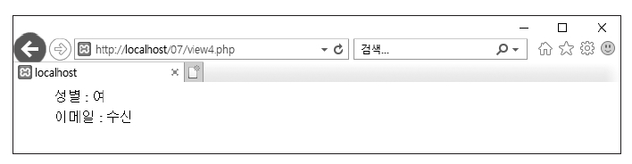
02 POST 방식
[예제 7-8] 라디오 버튼에서 선택된 데이터 처리하기 07/view4.php
  <html>
  <head>
  <meta charset="utf-8">
  <link href="style.css" rel="stylesheet">
  </head>
  <body>
  <?php
  $gender = $_POST["gender"];
  $email_ok = $_POST["email_ok"];
  if ($email_ok == "예")
  $email = "수신";
  else
  $email = "비수신";
  ?>

Slide 13
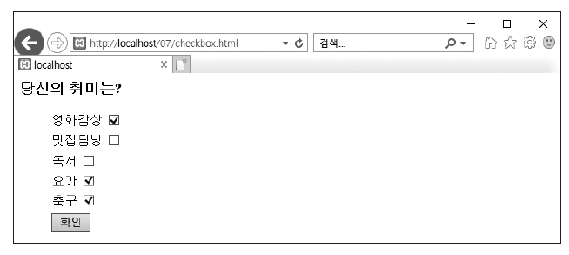
02 POST 방식
[예제 7-9] 체크박스 생성하기 07/checkbox.html
  <html>
  <head>
  <meta charset="utf-8">
  <link href="style.css" rel="stylesheet">
  </head>
  <body>
  <form name="form1" method="post" action="view5.php">
  <h3>당신의 취미는?</h3>
  <ul>
  <li>영화감상 <input type="checkbox" name="hobby[]" value="영화감상"></li>
  <li>맛집탐방 <input type="checkbox" name=" hobby[]" value="맛집탐방" checked></li>
  <li>독서 <input type="checkbox" name=" hobby[]" value="독서"></li>
  <li>요가 <input type="checkbox" name=" hobby[]" value="요가"></li>
  <li>축구 <input type="checkbox" name=" hobby[]" value="축구"></li>
  <li><input type="submit" value="확인"></li>
  </ul>
  </form>
  </body>
  </html>

Slide 14
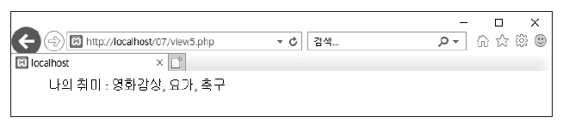
02 POST 방식
[예제 7-10] 체크박스에서 선택된 데이터 처리하기 07/view5.php
  <html>
  <head>
  <meta charset="utf-8">
  <link href="style.css" rel="stylesheet">
  </head>
  <body>
  <ul>
  <li>나의 취미 :
  <?php
  $num = count($_POST["hobby"]);
  for ($i = 0; $i < $num; $i++) {
  echo $_POST["hobby"][$i];
  if ($i != $num - 1)
  echo ", "; }
  ?>
  </li>
  </ul>
  </body>
  </html>

Slide 15
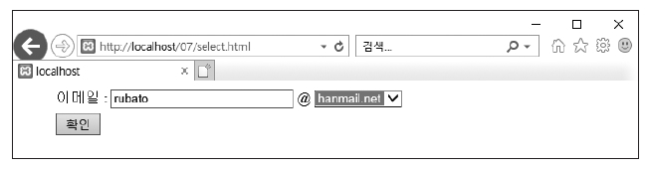
02 POST 방식
[예제 7-11] 이메일 선택 박스 생성하기 07/select.html
  <html> <head>
  <meta charset="utf-8">
  <link href="style.css" rel="stylesheet">
  </head>
  <body>
  <form name="form1" method="post" action="view6.php">
  <ul>
  <li>이메일 : <input type="text" name="email1"> @
  <select name="email2">
  <option value="" selected>선택하세요!</option>
  <option value="naver.com">naver.com</option>
  <option value="google.com">gmail.com</option>
  <option value="hanmail.net">hanmail.net</option>
  </select>
  </li>
  <li><input type="submit" value="확인"></li>
  </ul>
  </form>
  </body> </html>

Slide 16
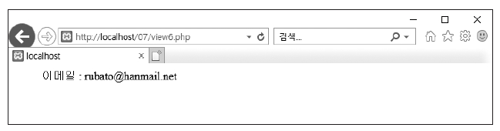
02 POST 방식
[예제 7-12] 이메일 선택 박스에서 선택된 데이터 처리하기 07/view6.php
  <html>
  <head>
  <meta charset="utf-8">
  <link href="style.css" rel="stylesheet">
  </head>
  <?php
  $email1 = $_POST["email1"];
  $email2 = $_POST["email2"];
  ?>
  <body>
  <ul>
  <li>이메일 : <?php echo $email1."@".$email2; ?></li>
  </ul>
  </body>
  </html>

Slide 17
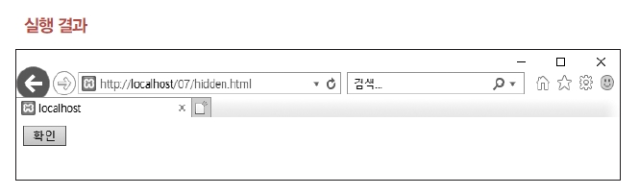
02 POST 방식
[예제 7-13] hidden 입력 생성하기 07/hidden.html
  <html>
  <head>
  <meta charset="utf-8">
  </head>
  <body>
  <form name="form1" method="post" action="view7.php">
  <input type="hidden" name="userid" value="admin">
  <input type="submit" value="확인">
  </form>
  </body>
  </html>

Slide 18
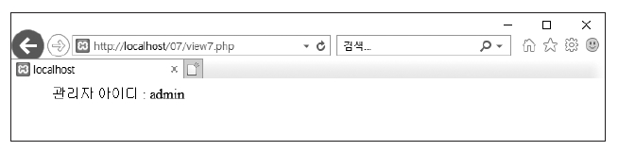
02 POST 방식
[예제 7-14] hidden으로 입력된 데이터 처리하기 07/view7.php
  <html> <head>
  <meta charset="utf-8">
  <link href="style.css" rel="stylesheet">
  </head>
  <?php
  $userid = $_POST["userid"];
  ?>
  <body>
  <ul>
  <li>관리자 아이디 : <?= $userid?></li>
  </ul>
  </body> </html>

Slide 19
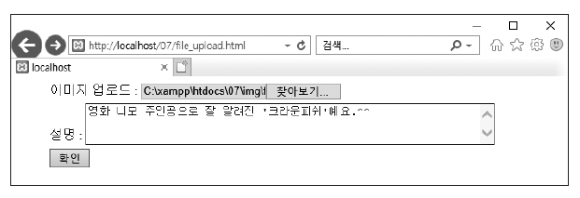
02 POST 방식
[예제 7-15] 이미지 파일 업로드하기 07/file_upload.html
  <html> <head>
  <meta charset="utf-8">
  <link href="style.css" rel="stylesheet">
  </head>
  <body>
  <form name="form1" method="post" action="view8.php“ enctype="multipart/form-data">
  <ul>
  <li>이미지 업로드 : <input type="file" name="upload"></li>
  <li>설명 : <textarea name="comment" rows="3" cols="60"></textarea></li>
  <li><input type="submit" value="확인"></li>
  </ul>
  </form>
  </body> </html>

Slide 20
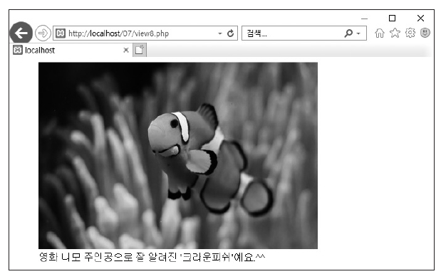
02 POST 방식
[예제 7-16] 파일 업로드 처리하기 07/view8.php
  <body>
  <?php
  $file_dir = "C:/xampp/htdocs/07/data/";
  $file_path = $file_dir.$_FILES["upload"]["name"];
  if (move_uploaded_file($_FILES["upload"]["tmp_name"], $file_path)) {
  $img_path = "data/".$_FILES["upload"]["name"];
  ?>
  <ul>
  <li><img src="<?= $img_path?>"></li>
  <li><?= $_POST["comment"]?></li>
  </ul>
  <?php
  }
  else {
  echo "파일 업로드 오류가 발생했습니다!!!";
  }
  ?>
  </body>

Slide 21
03 GET 방식
[예제 7-17] GET 방식으로 데이터 전달하기 07/board1.php
  <html> <head>
  <meta charset="utf-8">
  </head>
  <body>
  <?php
  $table = $_GET["table"];
  if ($table == "free")
  $board_title = "자유게시판";
  elseif ($table == "download")
  $board_title = "자료실";
  elseif ($table == "notice")
  $board_title = "공지사항";
  else
  $board_title = "문의게시판";
  ?>
  <h1><?= $board_title?></h1>
  </body> </html>

Slide 22
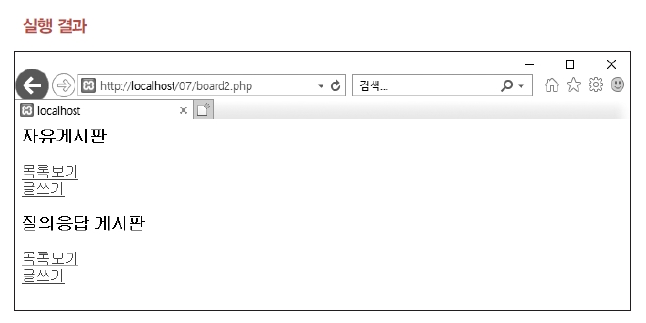
03 GET 방식
[예제 7-18] 링크 시 GET 방식으로 데이터 전달하기 07/board2.php
  <html> <head>
  <meta charset="utf-8">
  </head>
  <body>
  <?php
  $table1 = "free";
  $table2 = "qna";
  ?>
  <h3>자유게시판</h3>
  <a href="board_view.php?table=<?=$table1?>&type=list"> 목록보기</a>
  <br>
  <a href="board_view.php?table=<?=$table1?>&type=write"> 글쓰기</a>
  <h3>질의응답 게시판</h3>
  <a href="board_view.php?table=<?=$table2?>&type=list"> 목록보기</a>
  <br>
  <a href="board_view.php?table=<?=$table2?>&type=write"> 글쓰기</a>
  </body> </html>

Slide 23
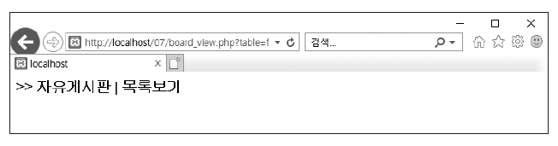
03 GET 방식
[예제 7-19] 링크 시 GET 방식으로 전달받은 데이터 처리하기
07/board_view.php
  <body>
  <?php
  $table = $_GET["table"];
  $type = $_GET["type"];
  if ($table == "free")
  $board_title = "자유게시판";
  if ($table == "qna")
  $board_title = "질의응답 게시판";
  if ($type == "list")
  $type_title = "목록보기";
  if ($type == "write")
  $type_title = "글쓰기";?>
  <h3>
  <?php
  echo ">> ".$board_title." | ".$type_title;
  ?>
  </h3>
  </body>

